Slide 1
党纪学习教育第一次集中学习会议
合肥二中党委2024年第三次党课
苏卫兵 2024年5月8日

Slide 2
目 录
一、传达中央、省、市党的建设工作领导小组会议精神
二、传达中央办公厅关于在全党开展党纪学习教育的通知 三、合肥二中党委规范组织推进党纪学习教育

Slide 3
一、传达中央、省、市党的建设工作领导小组会议精神 （一）中央党的建设工作领导小组4月3日召开会议，学习贯彻习近平总书记关于党纪学习教育的重要讲话和重要指示精神；……合肥市教育局党委4月30日召开党纪学习教育专题推进会。

Slide 4
一、传达中央、省、市党的建设工作领导小组会议精神 （二）会议主要精神： 1.2024年4月至7月，在全党开展党纪学习教育； 2.要进一步深化对加强党的纪律建设重要性和忽视党纪、违反党纪问题危害性的认识，推动各级党组织和领导班子从严抓好党的纪律建设，推动广大党员、干部强化遵守纪律的自觉，以严明的纪律确保全党自觉同以习近平同志为核心的党中央保持高度一致；

Slide 5
一、传达中央、省、市党的建设工作领导小组会议精神 统一思想、统一行动，知行知止、令行禁止，形成推进中国式现代化的强大动力和合力。要准确把握这次党纪学习教育的目标要求，教育引导党员干部学纪、知纪、明纪、守纪，搞清楚党的纪律规矩是什么，弄明白能干什么、不能干什么，始终做到忠诚干净担当。

Slide 6
一、传达中央、省、市党的建设工作领导小组会议精神 3. 要抓住学习重点，在学习贯彻《中国共产党纪律处分条例》上下功夫见成效。坚持逐章逐条学、联系实际学，抓好以案促学、以训助学，教育引导党员干部准确掌握其主旨要义和规定要求，进一步明确日常言行的衡量标尺，用党规党纪校正思想和行动，真正使学习党纪的过程成为增强纪律意识、提高党性修养的过程。

Slide 7
二、传达中央办公厅关于在全党开展党纪学习教育的通知 （一）目标要求 坚持以习近平新时代中国特色社会主义思想为指导，聚焦解决一些党员、干部对党规党纪不上心、不了解、不掌握等问题，组织党员特别是党员领导干部认真学习《条例》，做到学纪、知纪、明纪、守纪，搞清楚党的纪律规矩是什么，弄明白能干什么、不能干什么。

Slide 8
二、传达中央办公厅关于在全党开展党纪学习教育的通知 （一）目标要求 把遵规守纪刻印在心，内化为日用而不觉的言行准则，进一步强化纪律意识、加强自我约束、提高免疫能力，增强政治定力、纪律定力、道德定力、抵腐定力，始终做到忠诚干净担当。

Slide 9
二、中共中央办公厅关于在全党开展党纪学习教育的通知 （二）工作安排 党纪学习教育，注重融入日常、抓在经常。 1.要原原本本学，推动《条例》入脑入心。 2. 要加强警示教育，让党员、干部受警醒、明底线、知敬畏。 3. 要加强解读和培训，深化《条例》理解运用。

Slide 10
二、传达中央办公厅关于在全党开展党纪学习教育的通知 （三）组织领导 党纪学习教育在党中央领导下进行，中央党的建设工作领导小组抓好统筹协调，中央组织部会同中央纪委机关成立工作专班承担具体工作。各级党委（党组）要把开展党纪学习教育作为重要政治任务，精心组织实施，加强督促落实。

Slide 11
二、传达中央办公厅关于在全党开展党纪学习教育的通知 （三）组织领导 党委（党组）主要负责同志要切实担负起第一责任人责任。党的领导机关、党员领导干部要带头学习、作出表率。党组织书记和纪委书记（纪检委员）要先学一步、学深一层。基层党委要对所辖党支部进行全覆盖、全过程指导。做好宣传引导工作，坚决反对形式主义，防止“低级红”“高级黑”。

Slide 12
三、合肥二中党委规范组织推进党纪学习教育
（一）总体要求
以习近平新时代中国特色社会主义思想为指导，深刻领悟“两个确立”的决定性意义，坚决做到“两个维护”，牢牢把握目标要求，以更高标准、更实举措抓好党纪学习教育，确保学有质量、学出实效。坚持个人自学与集中学习相结合，原原本本、逐章逐条学习《中国共产党纪律处分条例》（以下简称《条例》），准确掌握“六项纪律”？的主旨要义和规定要求。强化警示教育，扎实开展以案说德、以案说纪、以案说法、以案说责，做到受警醒、明底线、知敬畏。

Slide 13
三、合肥二中党委规范组织推进党纪学习教育
（二）“五项”主要工作布置
1.各党支部依托“三会一课”、主题党日，以学习《条例》为主题，结合实际制定支部学习计划，通过交流讨论、宣讲阐释、案例教学、线上培训等方式，组织全体党员认真学习；
2.集中观看警示教育片，运用违纪违法干部忏悔录警示录作为反面教材开展学习。
3.召开全校教育系统领导干部警示教育大会，集中开展警示教育，以案说德、以案说纪、以案说法、以案说责。

Slide 14
三、合肥二中党委规范组织推进党纪学习教育
4.把学习贯彻《条例》情况作为2024年度领导班子民主生活会对照检查的重要内容，深入进行自我剖析，切实抓好整改落实。
5.把学习贯彻《条例》情况作为2024年度支部组织生活会对照检查的重要内容，深入进行自我剖析，切实抓好整改落实。

Slide 15
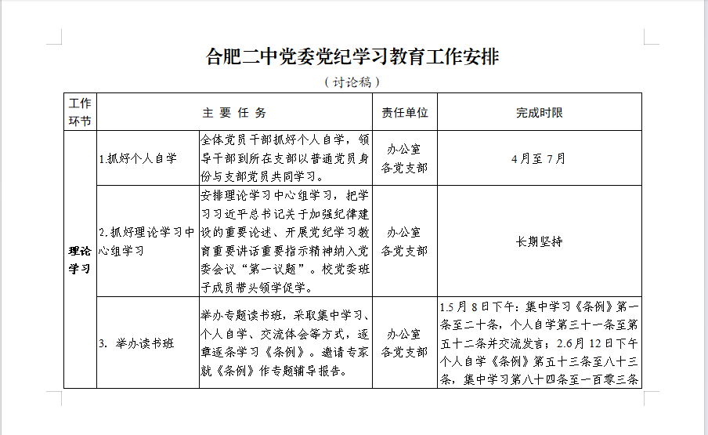
三、合肥二中党委党纪学习教育工作安排
（四大类15个具体工作）

Slide 16
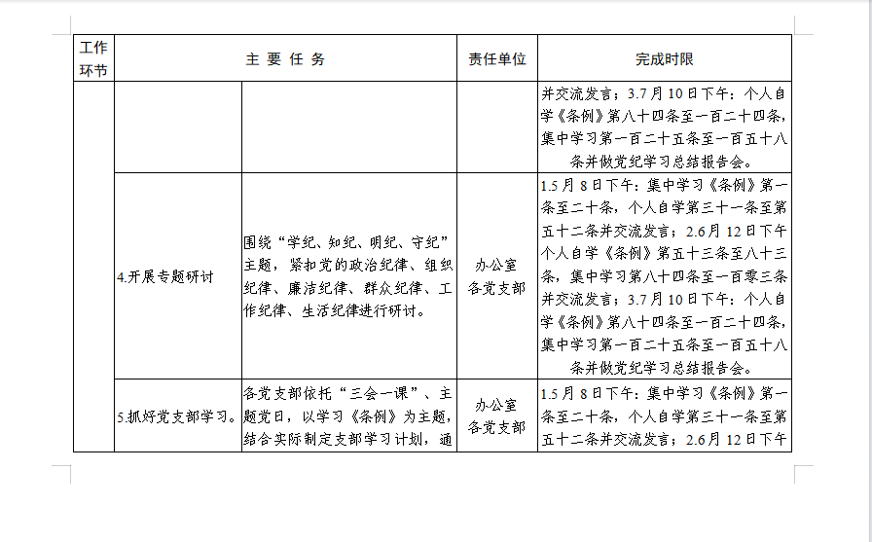
三、合肥二中党委党纪学习教育工作安排

Slide 17
三、合肥二中党委党纪学习教育工作安排

Slide 18
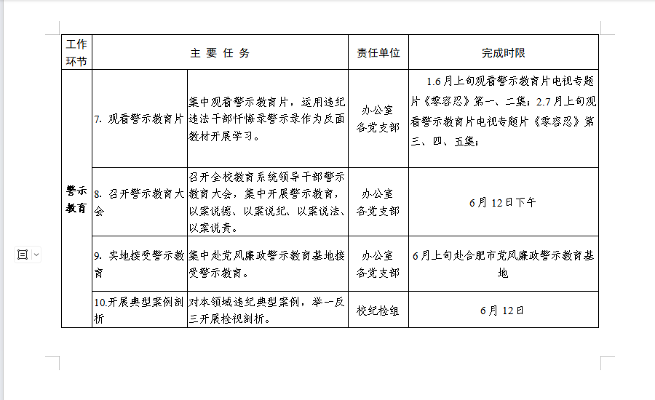
三、合肥二中党委党纪学习教育工作安排

Slide 19
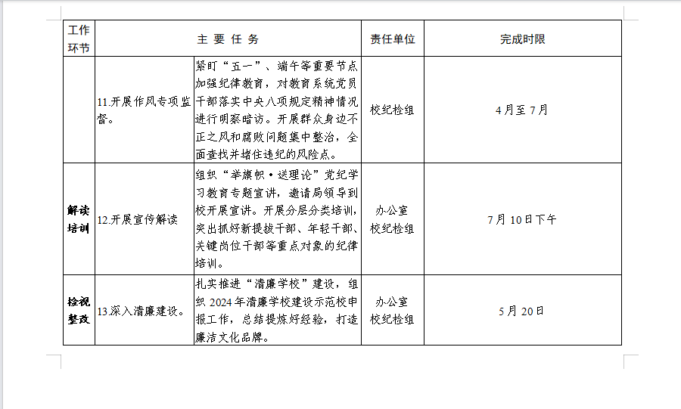
三、合肥二中党委党纪学习教育工作安排

Slide 20
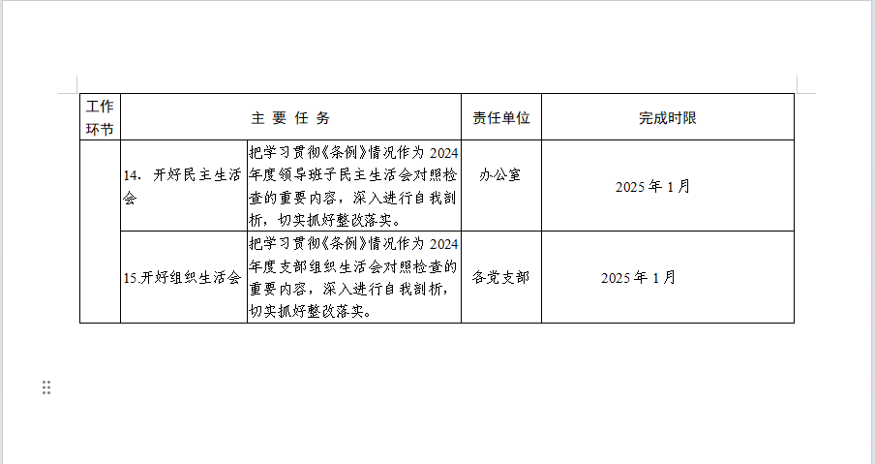
三、合肥二中党委党纪学习教育工作安排

Slide 21
郑 重 倡 议
学思贯通，知行合一。
严守六纪，令禁行止。
净化灵魂，立德树人。
美化自己，成就学生！

